Slide 1
DESCUBRIMIENTO Y REUTILIZACIÓN DE LAS PUBLICACIONES ACADÉMICAS
BÚSQUEDA DE FUENTES DE INFORMACIÓN
Research4Life es una alianza público-privada de cinco programas:

Slide 2
Resumen
Buscar información pertinente
Nivel de información
Restringir la búsqueda para tener mejores resultados
Fuentes primarias, secundarias y terciarias
Información académica o popular
Tipos de recursos de información
Herramientas de acceso
Evaluar los recursos de información
Síntesis
Este trabajo cuenta con una licencia de Creative Commons Reconocimiento-CompartirIgual 4.0 Internacional (CC BY-SA 4.0)

Slide 3
Objetivos didácticos
Encontrar fuentes de información pertinentes
Distinguir los diferentes tipos de recursos de información
Familiarizarse con los criterios de evaluación de los recursos de información
Notes:
In this lesson, learners will learn how to identify relevant information sources, identify types of information sources and evaluate information sources
This will help to ensure that they identify their information needs, locate them efficiently, evaluate the information resources and use them to the fullest in order to enhance their research both as a user and researcher

Slide 4
Buscar información pertinente
Hay diversas herramientas y servicios para documentarse en internet.
Los administradores de información ayudan a los investigadores a:
encontrar diferentes tipos de fuentes;
evaluar la originalidad de las fuentes;
aconsejar qué herramientas y recursos usar;
emplear técnicas de búsqueda para mejorar los resultados;
evaluar las fuentes de información.
Notes:
In order to conduct an effective literature search, you need to be able to clearly know your information requirements, then translate them into an effective search syntax.
In this way, researchers can identify the information sources available in the academic world, and also be able to use the information tools to retrieve relevant content.

Slide 5
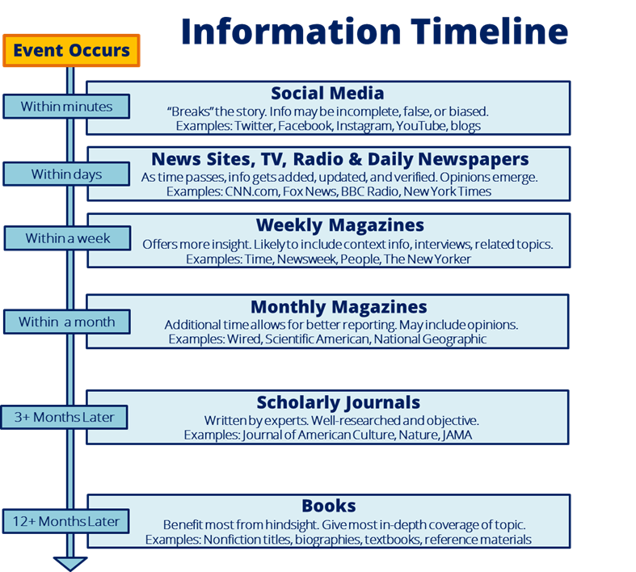
Cronología: flujo de información
Las fuentes de información aparecen en cierto orden luego que se produce un hecho.
La información más reciente puede ser un factor decisivo a la hora de encontrar la fuente más adecuada.
En el gráfico se muestra el tiempo que tardan en aparecer las diferentes fuentes de información en relación con el momento en que se produce un hecho.
Fuente: Universidad de Michigan. “Step 2: Identifying Information Sources: Library Skills.” Consultado el 3 de abril del 2020: https://umich.instructure.com/courses/83460/pages/step-2-identifying-information-sources
Notes:
When deciding what types of sources would best meet your needs, it is helpful to understand the information timeline. When an event happens, information on that event gets filtered down through different sources. As it gets farther down the information timeline, the more that event is analyzed.
The initial information that is disseminated includes quick facts and interviews about the event that is published in the news and online. As time progresses, the information is studied in more depth and is then published in journals or books.
So if you have a new or recent topic, you are not likely going to find much in journals or books. Also, information that comes out initially may or may not be properly verified and might be biased based on who is reporting it. As information progresses down the timeline, it is looked at in more depth and is then published in scholarly journal articles and books. For this reason, most instructors prefer you to use scholarly journal articles and books as your sources.

Slide 6
Tipos de fuentes de información
Fuentes primarias | Fuentes secundarias | Fuentes terciarias
Primera constancia formal de resultados Exponen una idea original Investigaciones o teorías nuevas que se presentan por primera vez Permiten a los investigadores aproximarse al máximo a las ideas originales, los hechos y las investigaciones de primera mano Ejemplos: Entrevistas, datos obtenidos sobre el terreno y analizados, experimentos o investigaciones originales | Interpretaciones y evaluaciones de fuentes primarias Analizan, examinan o resumen la información de fuentes primarias y otras fuentes secundarias Dependen de otras fuentes secundarias y métodos sistemáticos para obtener resultados Ejemplos: Estudio analítico, artículos científicos, libros académicos, tesis | Información basada en fuentes primarias y secundarias Presentan los datos dentro de un contexto, que puede ayudar al investigador a interpretar la información Presentan los hechos y descripciones breves de la información más destacada Presentan resúmenes e informaciones generales Ejemplos: Enciclopedias, libros de texto, índices, bibliografías

Slide 7
Ventajas y desventajas
Tipo de fuente | Ventajas | Desventajas
Fuentes primarias | Datos originales Información imparcial | Gran volumen de datos Requieren mucho tiempo
Fuentes secundarias | Acceso rápido a publicaciones primarias En general, revistas de alto nivel Capacidad de realizar búsquedas complejas Actualizaciones periódicas sobre determinados temas (alertas) | Retraso Dominio idiomático variable Se necesitan aptitudes de búsqueda Pueden ser costosas
Fuentes terciarias | Fáciles de consultar Fáciles de usar Concisas Relativamente económicas | Retraso temporal Falta de actualización Información incompleta Interpretaciones erróneas

Slide 8
Recursos de información
Periódicos: Recopilación de artículos sobre hechos de actualidad, generalmente de publicación diaria.
Revistas: Recopilación de artículos e imágenes sobre diferentes temas de interés popular y actualidad (p. ej., National Geographic, People).
Revistas gremiales: Recopilación de noticias, tendencias y artículos sobre un gremio profesional, escrito por profesionales y expertos de ese campo (p. ej., APA Monitor, Advertising Age).
Revistas académicas (arbitradas, es decir, con revisión externa o “por pares”): Recopilación de artículos escritos por expertos en un campo, que se someten al arbitraje independiente de otros especialistas (“pares”) antes de su publicación.
Libros (monografías): Pueden abordar cualquier tema, y pueden ser de ensayo o narrativa. Para realizar una investigación, conviene utilizar libros dedicados a un tema específico.
Tesis: Un trabajo de investigación elaborado por un estudiante para optar a un título académico o profesional.
Actas de congresos: Documentos que dejan constancia de lo expuesto en un congreso académico.

Slide 9
Recursos de información
Obras de referencia: Enciclopedias, diccionarios y repertorios. Recopilan entradas cortas, escritas por diferentes autores, sobre materias concretas.
Informe (de trabajo, técnico): Memoria publicada de los resultados de una investigación, de una investigación en curso o de otros resultados técnicos, generalmente clasificado con un número de informe y a veces un número de subvención asignado por el organismo que financia la investigación.
Patente: Documento oficial por el que se reconoce a alguien una invención y todos los derechos derivados de la misma (fabricación, explotación y comercialización) durante un tiempo determinado.
Sitio web: Conjunto de páginas web relacionadas, normalmente organizadas en torno a un dominio digital. Todos los sitios web públicos constituyen en su conjunto la red informática mundial que conocemos con “la Web” (WWW).

Slide 10
¿Qué son las herramientas de acceso a la información?
Al emprender un proyecto de investigación, hay que saber:
Dónde encontrar la información.
Qué recursos se ofrecen y en qué servicios y plataformas de consulta.
Estos servicios y plataformas se denominan herramientas de acceso. Se utilizan para ubicar diferentes tipos de recursos de información.
¡Atención! No todas son gratis.
Siempre hay que verificar en la biblioteca las colecciones y herramientas a las que está suscrita nuestra institución.
Notes:
These access tools are online and, in many cases, available on mobile devices which you can use and search resources on the go, independently from time and place:

Slide 11
Tipos de herramientas de acceso
1. Catálogos de biblioteca y herramientas de descubrimiento: Abarca la colección de uns biblioteca (libros, revistas y demás documentos); permite buscar en todo el contenido al que está suscrito la biblioteca.
2. Bases de datos: Las ofrecen los editores, gratis o mediante pago. Comprenden artículos, capítulos monográficos, actas, informes, etc. Son particularmente útiles para encontrar contenido académico sobre temas específicos.
3. Depósitos: Recogen la producción académica de las instituciones y en ellos se compendian, por ejemplo, artículos, actas, informes y datos de investigaciones.
3. Índices: Índices bibliográficos y de citación que se emplean para buscar publicaciones y encontrar artículos de calidad. Algunos son de materias específicas y otros, interdisciplinarios. A veces incluyen el texto íntegro de las publicaciones.
4. Buscadores: Indizan todo tipo de material disponible en la internet y permiten localizar incontables fuentes de información. Google es el más usado del mundo.

Slide 12
Evaluación de los recursos de información
Aspectos clave a la hora de evaluar los recursos de información
En el entorno actual de internet, cualquiera puede ser autor. Por eso, ¡no cualquier información es fidedigna o veraz!
Los recursos de información deben evaluarse adecuadamente, en particular cuando están en internet.
Hay que hacer una valoración crítica de las fuentes de información antes de utilizarlas.
Precisión
Autoridad
Objetividad
Cobertura
Actualidad

Slide 13
1. Autoridad
¿Quién es el autor?
¿Pertenece a una universidad o institución seria?
¿Qué formación y experiencia tiene?
¿Cuál es su campo de especialidad?
¿Ha publicado en revistas académicas arbitradas?
¿Se indican los datos de contacto del autor o administrador de la web?
Notes:
What are his credentials
-Relevant university degree
-Institutional affiliation (where does he or she work?)
-Relevant field or employment experience
-Past writings
What is the author’s reputation among his/her peers?
-Cited in articles, books or bibliographies on the topic
-Mentioned in your textbook or by your professor
Memberships
Is the author associated with a reputable institution or organisation?
-Organizational mission
-Basic values or goals
-National or international

Slide 14
2. Precisión
¿La información se basa en hechos probados?
¿Se publica en una revista académica o con revisión externa?
¿Se indica la fecha de la última actualización?
¿Hay un editor o alguien que compruebe o verifique la información?
¿Hay errores de ortografía u otros problemas evidentes?

Slide 15
3. Objetividad
¿Es objetiva la información presentada?
¿Qué se sabe de quien la publica?
¿Hay intenciones políticas, sociales o comerciales?
¿Intenta informar o convencer de manera inadecuada?
¿Hay equilibrio en la exposición de perspectivas contrarias?
¿Qué tono se utiliza (enojo, sarcasmo, emotividad, objetividad)?
Notes:
Does the author state the goals for this publication?
- Inform, explain, educate
- Advocate
- Persuade or dissuade
- Sell a product or service
Does the author exhibit a particular bias?
- Commitment to a point of view
- Acknowledgement of bias
- Presentation of facts and arguments for both sides of a controversial issue
- Language free of emotion-arousing words and bias
Is the viewpoint of the author's affiliation reflected in the message or content?
- Organization's (e.g., government, university, business, association) point of view on the topic being discussed
- Organization's mission and activities
- Advertising is clearly labelled
- Benefits to organization
Does the information appear to be valid and well-researched?
- Reasonable assumptions and conclusions
- Arguments and conclusions supported by evidence
- Opposing points of view addressed
- Opinions not disguised as facts
- Authoritative sources cited

Slide 16
4. Cobertura
¿La información cubre las necesidades que perseguimos?
¿La cobertura es básica o exhaustiva?
¿Hay una sección “quiénes somos" que explique a qué se dedican?
¿La información es pertinente para el tema que nos ocupa?
¿La página contiene información que no se encuentra en otro sitio?
¿Qué grado de profundidad tiene el material?
Notes:
Does the work update other sources?
Does it substantiate other materials you have read, or add new information?
Have you found enough information to support your arguments?

Slide 17
5. Actualidad
¿Cuándo se publicó la información?
¿Cuándo se actualizó por última vez el sitio web?
¿Importa la fecha de creación de la información que buscamos?
¿Están actualizados los hiperenlaces? ¿Llevan a páginas existentes?
Notes:
When was it published?
Is your topic one that requires current information?
Has this source been revised, updated, or expanded in a subsequent edition?

Slide 18
En síntesis
En esta lección se introducen los tipos de fuentes de información según su originalidad, las diversas herramientas de información, así como los recursos y los métodos para evaluar los recursos encontrados.

Slide 19
Le invitamos a:
Visitarnos en https://www.research4life.org/es/
Comunicarse con nosotros por r4l@research4life.org
Descubrir otros materiales didácticos [https://www.research4life.org/es/training/]
Suscribirse al boletín de Research4Life [https://www.research4life.org/es/newsletter/]
Ver los videos de Research4Life [https://bit.ly/2w3CU5C]
Seguirnos en Twitter @r4lpartnership y Facebook @R4Lpartnership

Slide 20
Más información sobre Research4Life:
https://www.research4life.org/es/
r4l@research4life.org
Research4Life es una alianza público-privada de cinco programas:

